Slide 1

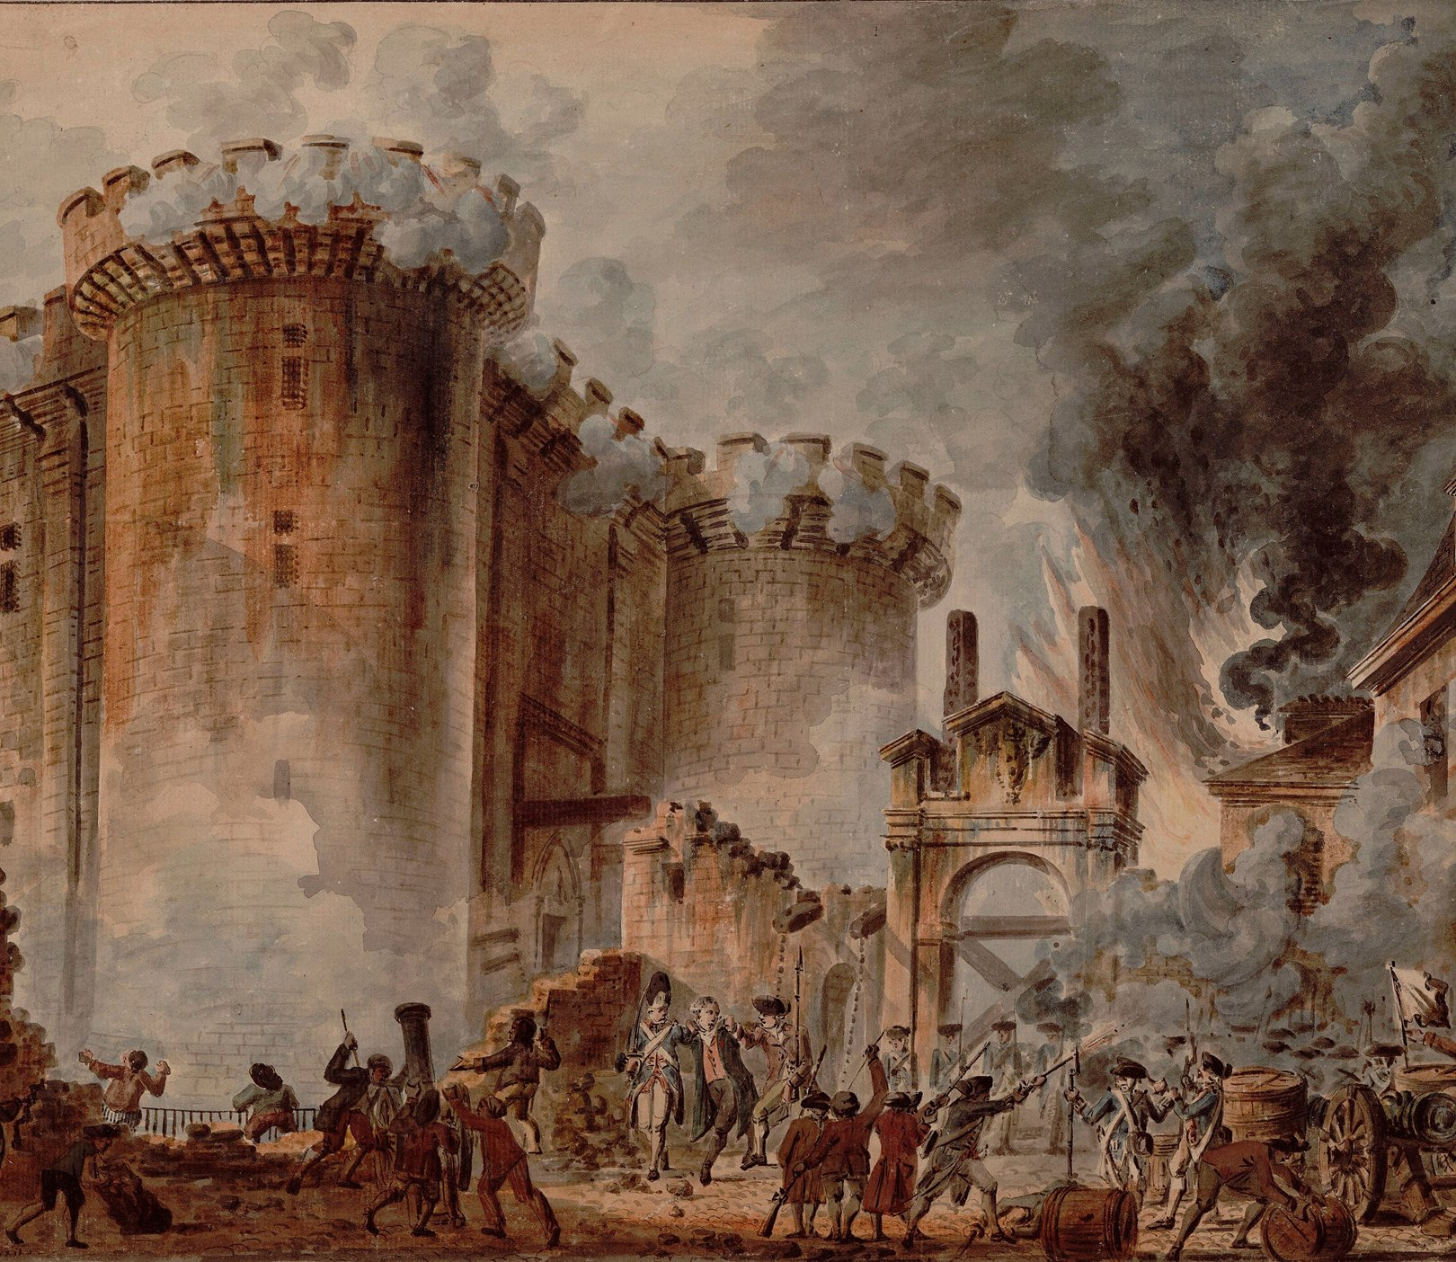
Французская революция: конец Старого порядка и установление республики
История, 8 класс
100ballnik.com

Slide 2

Знакомство с одним из самых важных событий в истории Европы.
В конце XVIII века во Франции произошли события, навсегда изменившие страну.
Народ восстал против несправедливости и королевской власти.
На этом уроке мы узнаем, как Франция из королевства стала республикой.
100ballnik.com

Slide 3
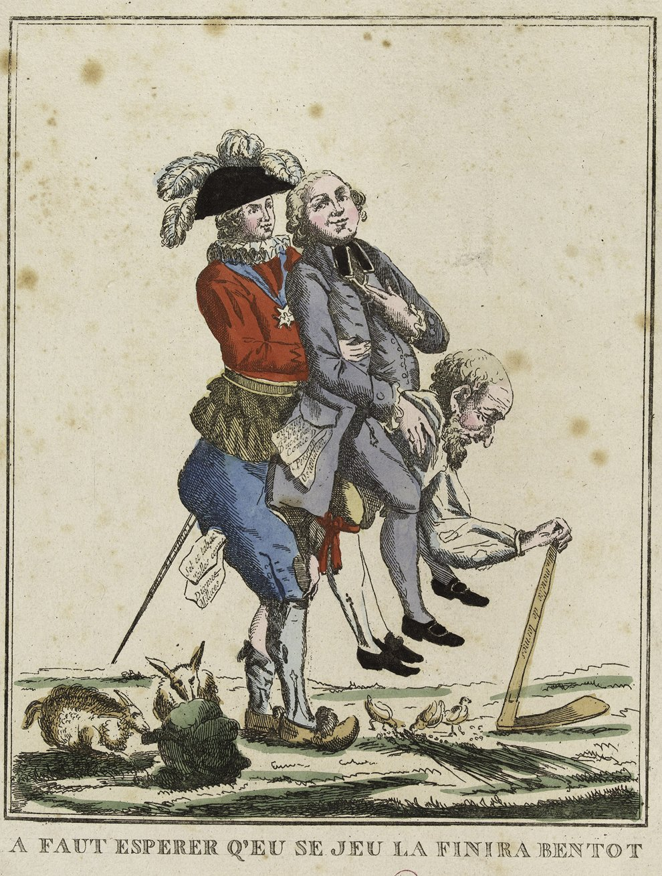
Причины революции
Революция не произошла внезапно. К ней привели глубокие проблемы в стране.
Экономический кризис: Государственная казна была пуста, росли налоги.
Неурожаи и голод: Три подряд неурожайных года (1787-1789) привели к росту цен на хлеб и увеличению бедности.
Непоследовательность власти: Король Людовик XVI не мог провести нужные реформы.
Социальное неравенство: Общество было разделено на три сословия, где первые два (дворянство и духовенство) имели все привилегии, а третье (все остальные) — платило налоги.
100ballnik.com

Slide 4
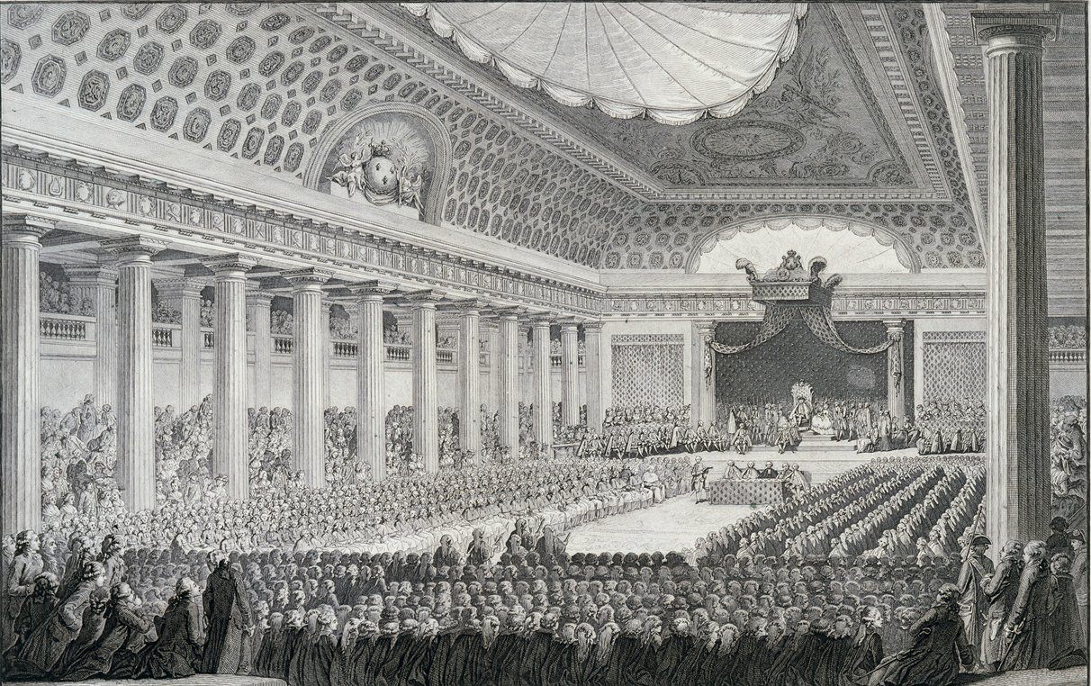
Начало перемен: Генеральные штаты
Первым шагом к революции стал созыв Генеральных штатов — собрания представителей всех сословий.
В 1789 году король Людовик XVI созвал Генеральные штаты, чтобы найти выход из кризиса.
Депутаты от третьего сословия, которых было больше, потребовали голосовать не по сословиям, а все вместе. Король и дворяне были против.
17 июня 1789 года депутаты третьего сословия объявили себя Национальным собранием, то есть представителями всей нации. Они поклялись не расходиться, пока не создадут конституцию для Франции.
100ballnik.com

Slide 5
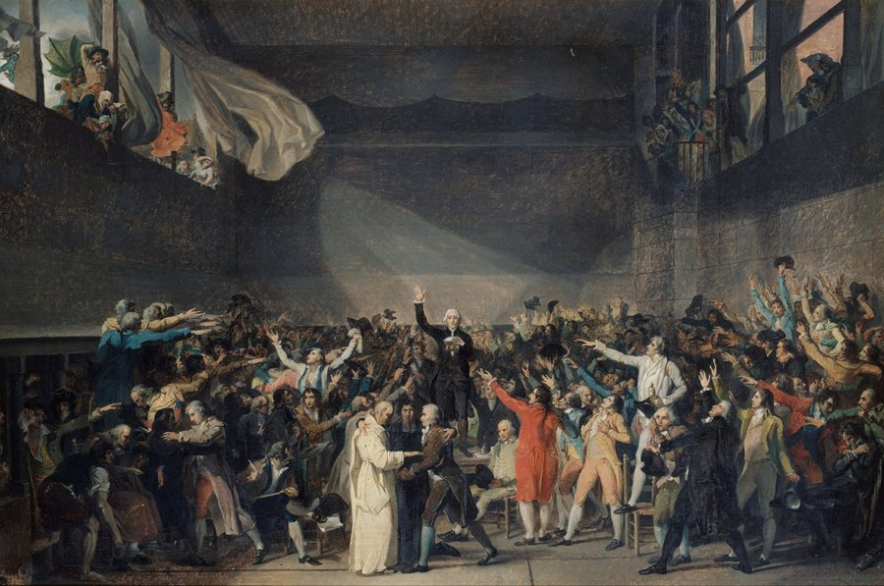
Путь от Генеральных штатов к Учредительному собранию
Законная власть короля начала переходить к народным представителям.
Май 178
17 июня 1789
20 июня 1789
9 июля 1789
Созыв Генеральных штатов.
Депутаты третьего сословия провозглашают себя Национальным собранием.
Клятва в зале для игры в мяч — не расходиться, пока не будет создана конституция.
Национальное собрание переименовывает себя в Учредительное собрание.
100ballnik.com

Slide 6
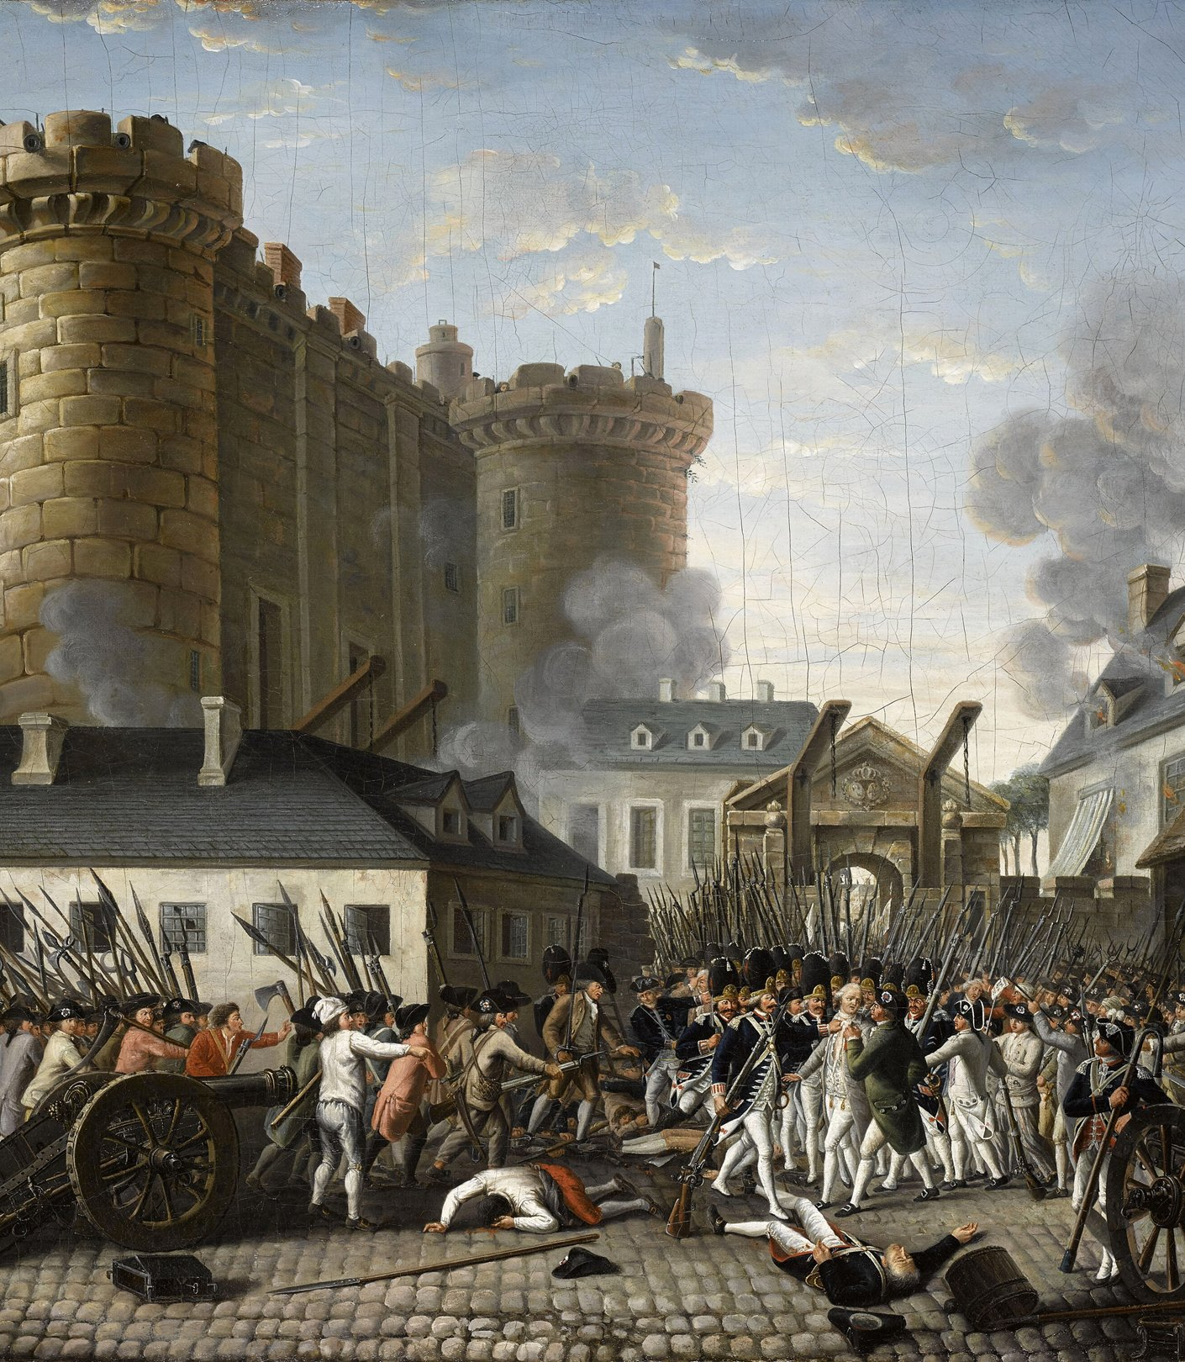
Начало революции: Штурм Бастилии
14 июля 1789 года
народ Парижа взял дело в свои руки.
По Парижу прошел слух, что король собирается разогнать Учредительное собрание с помощью войск.
14 июля 1789 года толпа парижан штурмом взяла крепость-тюрьму Бастилию — символ королевской тирании.
Этот день считается днем начала Великой Французской революции и сегодня является национальным праздником Франции.
100ballnik.com

Slide 7
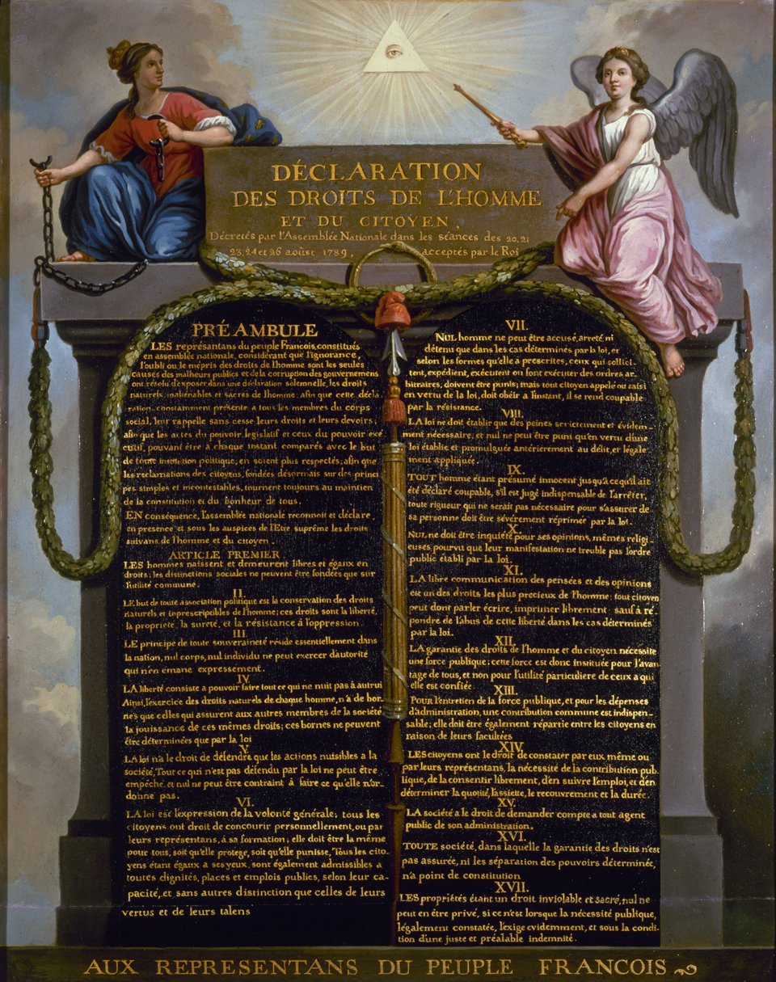
Декларация прав человека и гражданина
Революционеры провозгласили главные ценности нового общества.
Все люди рождаются свободными и равными в правах.
Источник власти — народ, а не король.
Провозглашалась свобода слова, печати и вероисповедания.
Отменялись все сословные привилегии.
Вводилось обращение «гражданин» вместо «господин».
100ballnik.com

Slide 8
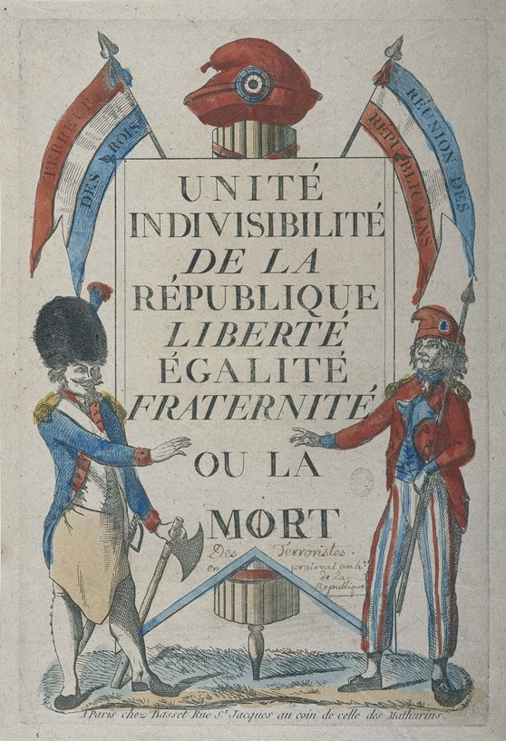
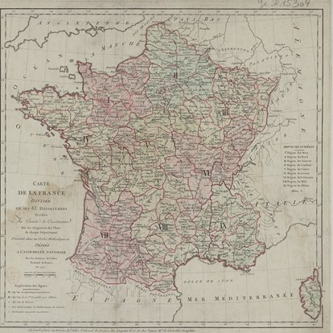
Жизнь в условиях революции
Революция изменила всю жизнь страны.
Было отменено наследственное дворянство, запрещены титулы и гербы.
Страну поделили на новые, равные по площади департаменты.
Имущество церкви было конфисковано и продано.
Появились политические клубы, где люди обсуждали будущее страны. Самый известный — Якобинский клуб.
В моду вошла новая одежда, а на знаменах появились синий, белый и красный цвета — символы революции.
100ballnik.com

Slide 9
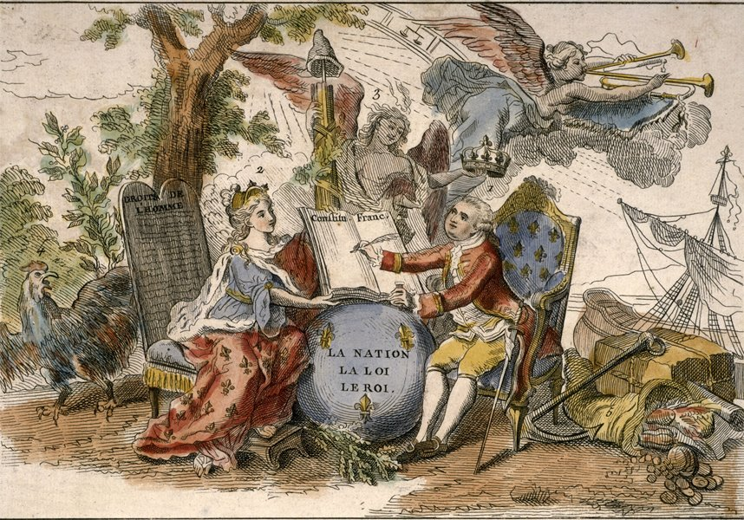
Конституционная монархия (1791-1792)
Первая конституция сделала короля подконтрольным парламенту, но ненадолго.
В 1791 году Учредительное собрание приняло конституцию.
Франция стала конституционной монархией: король оставался, но его власть сильно ограничивал парламент (Законодательное собрание).
В парламенте возникли разные группировки:
Фейяны: Хотели остановить революцию.
Жирондисты: Хотели установить республику.
Монтаньяры (якобинцы): Стояли за радикальные перемены.
100ballnik.com

Slide 10
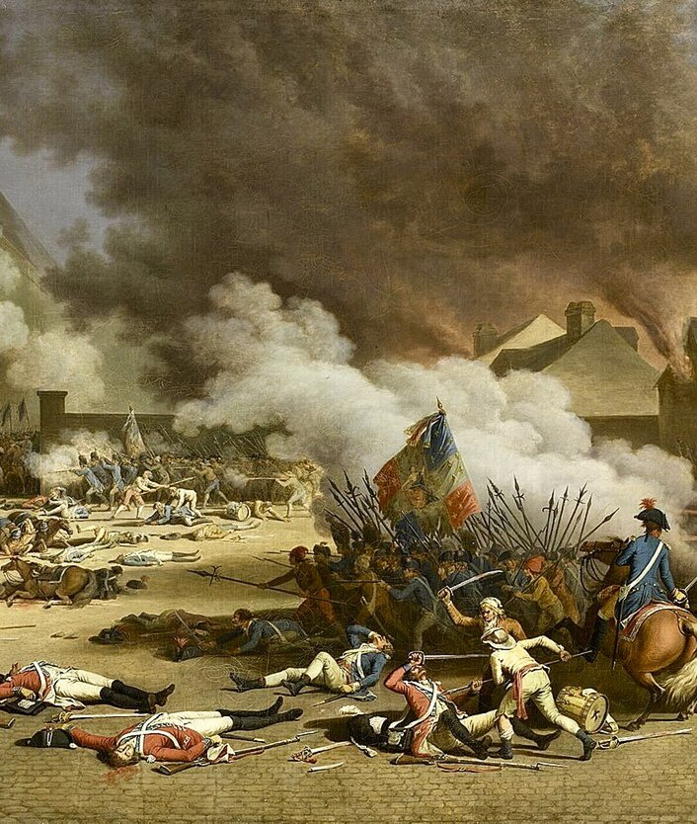
Крах монархии и установление республики
Война и народное недовольство привели к падению монархии.
В 1792 году Франция начала войну с Австрией. Король тайно надеялся на поражение революции.
Парижские бедняки — санкюлоты — были недовольны, так как их жизнь не улучшилась.
10 августа 1792 года народ штурмом взял королевский дворец Тюильри. Королевская семья была арестована.
Монархия пала. В сентябре 1792 года Франция была провозглашена республикой.
100ballnik.com

Slide 11
Политические группировки революции
Политические клубы
ФЕЙЯНЫ
(Умеренные)
ЖИРОНДИСТЫ
(Республиканцы)
МОНТАНЬЯРЫ / ЯКОБИНЦЫ
(Радикалы)
Цель: Остановить революцию, сохранить конституционную монархию.
Кто: Богатая буржуазия, либеральные дворяне.
Цель: Свергнуть короля, установить республику.
Кто: Представители провинций, торговой буржуазии.
Цель: Продолжить революцию, провести радикальные реформы в интересах народа.
Кто: Представители городских низов (санкюлотов), радикальная интеллигенция.
100ballnik.com

Slide 12
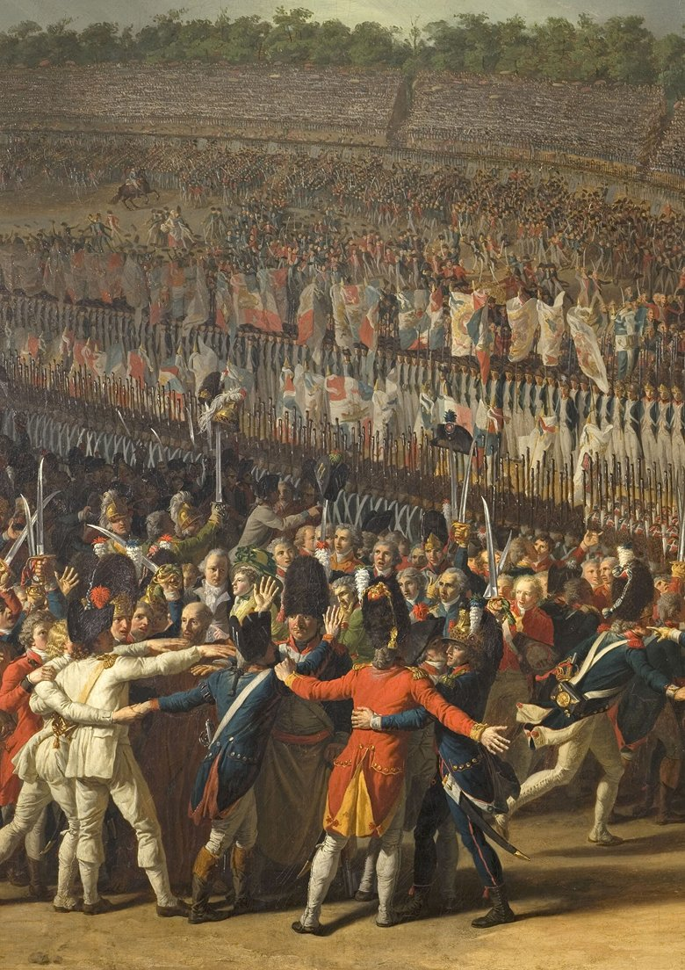
Итоги и значение революции
За несколько лет революция полностью уничтожила Старый порядок.
Уничтожен Старый порядок: Исчезли сословия, феодальные повинности, абсолютная монархия.
Установлена республика: Власть перешла от короля к выборным органам.
Провозглашены новые принципы: Равенство всех перед законом, народный суверенитет, права и свободы человека.
Рост национального самосознания: Революция сплотила французов как единую нацию.
100ballnik.com

Slide 13
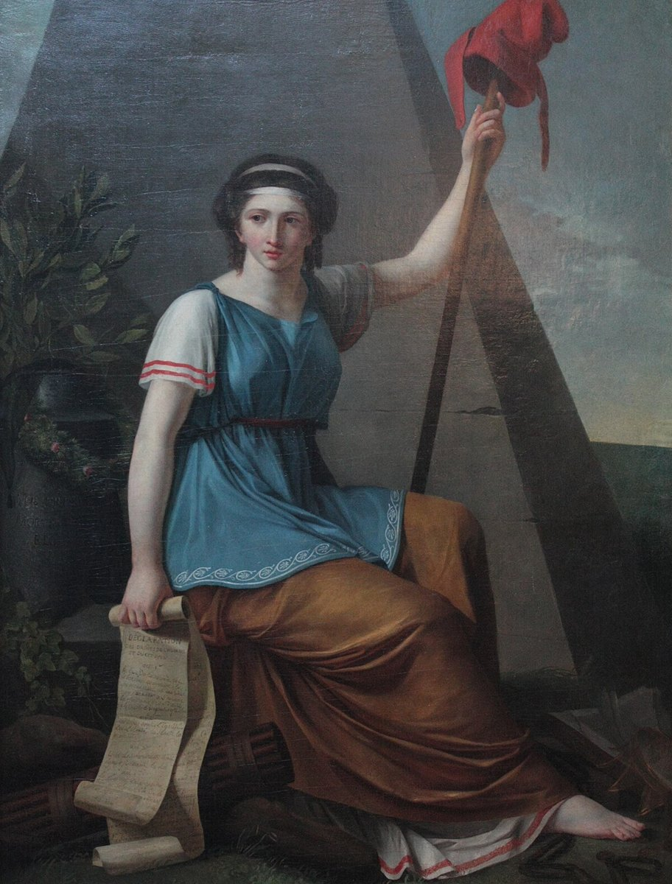
Заключение
Идеи Французской революции повлияли на всю последующую историю.
Французская революция показала, что народ может сам определять свою судьбу.
Лозунги «Свобода, Равенство, Братство» вдохновляли революционеров по всему миру на протяжении многих веков.
Это была эпоха великих надежд, но также и великих потрясений и жестокости, о которых мы узнаем на следующих уроках.
100ballnik.com

